Slide 1
情報ネットワーク学演習 II （Mini IaaSの実装）
3班
阿部 修也
佐竹 幸大
西村 友佑
錦織 秀
Notes:
発表者に下線とか〇とか
名前の順

Slide 2
0. 概要
基本的なIaaSの機能
ネットワークモデル
IaaSの機能
動作例
各端末の説明
実際の画面
独自機能
故障スイッチ回避
Notes:
各ページタイトルと統一する
番号を振る

Slide 3
1. ネットワークモデル
ユーザ端末2
Switch Network
管理用端末
ユーザ端末1
Controller
Web Server
IP 管理
VM Manager
VM Manager
・・
・・
・・
・・
Notes:
雲と線をつなぐ
ノードとノードではなく
ノードやネットワークの外枠と，リンクの線は色を分けた方がよい
あとで赤は使うから，リンクは黒とかかな

Slide 4
Cプレーン

Slide 5
Uプレーン

Slide 6
IaaSの機能
ユーザ
VMマネージャ上のWebページにアクセスし，GUI操作によって任意の台数のコンテナを要求
割り当てられたコンテナを，sshで自由に操作可能
（OpenFlowによるパケットのL2, L3配送）
VMマネージャ
コンテナ割り当て用のIPアドレスプールを管理し， VMサーバに対して指定したIPで新たなコンテナの作成を要求する
ユーザとコンテナ間にはプライベートネットワークが形成され，他のユーザからのアクセスを防ぐことが可能（OpenFlowによるスライスの実現）
コントローラとネットワーク管理用端末は独自の管理用ネットワークを持ち，ユーザからのアクセスを受けない（OpenFlowによるスライスの実現）

Slide 7
スイッチ
ネットワークを構成

Slide 8
コントローラ（制御プレーン）
インターフェース
スイッチをマネージメントするインターフェース
トポロジ情報を管理用端末に返すための制御プレーンインターフェース
機能
OpenFlowを用いたスイッチの管理，制御
Webサーバ（管理用端末によるトポロジ情報の確認用）
スライス
NW管理スライス，VM管理スライス

Slide 9
管理用端末
インターフェース：
トポロジ情報をコントローラに要求するための制御プレーンインターフェース
機能：
ブラウザによってコントローラ上のWebインターフェースにアクセスし，トポロジを確認
スライス：
NW管理スライス

Slide 10
ユーザ端末
インターフェース：
コンテナ要求およびコンテナの利用をするためのインターフェース
機能：
ブラウザによってVMマネージャ上のWebインターフェースにアクセスし，コンテナの利用を要求
SSHコマンドにより割り当てられたコンテナを操作
スライス：
プライベートスライス（ユーザごとに存在）

Slide 11
VMマネージャ
インターフェース：
コンテナ要求用の制御プレーンインターフェース
機能：
Webサーバ（ユーザ端末によるコンテナ要求用）
コンテナに割り当てるIPアドレスの管理
VMサーバにコンテナを要求
コントローラにプライベートスライスの追加を要求
スライス：
プライベートスライス（ユーザごとに存在）
VM管理スライス

Slide 12
VMサーバ
インターフェース：
コンテナ要求用の制御プレーンインターフェース
コンテナ通信用のデータプレーンインターフェース
機能：
Webサーバ（VMマネージャによるコンテナ要求用）
コンテナの作成，起動
スライス：
プライベートスライス（ユーザごとに存在）
VM管理スライス

Slide 13
コンテナ
インターフェース：
コンテナ通信用のデータプレーンインターフェース
機能：
SSHやWebサーバ機能など
スライス：
プライベートスライス

Slide 14

2.2 動作例
Web Interface
VM Manager
Controller
VM Manager
Controller
コンテナ立上げ要求
コンテナ 生成
プライベートNW要求
スライス
生成
生成したコンテナの IP アドレスを通知
完了報告
Notes:
線が細い
縦線と横の矢印は意味が違うので色をわける
口頭発表では「コンテナ」が複数だということも伝える

Slide 15
2.2.1 ユーザのコンテナ立ち上げ要求
ユーザ端末2
Switch Network
管理用端末
ユーザ端末1
Controller
Web Server
IP 管理
VM Manager
VM Manager
・・
・・
・・
・・
Notes:
矢印
コンテナできるまではコンテナ表示なし
横線（dockerのネットワーク）だけかく
ユーザ端末をもうひとつ足す
Controllerは
・・・の線と実線の両方もってる

Slide 16
2.2.2 コンテナ立ち上げ要求の転送
ユーザ端末2
Switch Network
管理用端末
ユーザ端末1
Controller
Web Server
IP 管理
VM Manager
VM Manager
・・
・・
・・
・・

Slide 17
2.2.3 コンテナ情報の通知
ユーザ端末2
Switch Network
管理用端末
ユーザ端末1
Controller
Web Server
IP 管理
VM Manager
VM Manager
・・
・・
・・
・・

Slide 18
2.2.4 コンテナ操作
ユーザ端末2
Switch Network
管理用端末
ユーザ端末1
Controller
Web Server
IP 管理
VM Manager
VM Manager
・・
・・
・・
・・
Notes:
VM Managerの赤線はいらない
コンテナも赤塗いらない
ここでコンテナたす

Slide 19
2.2.5 スライス形成
ユーザ端末2
Switch Network
管理用端末
ユーザ端末1
Controller
Web Server
IP 管理
VM Manager
VM Manager
・・
・・
・・
・・
Notes:
FlowModはとりあえず3つのスイッチに投げる感じで

Slide 20
2.2.6 排他処理
ユーザ端末2
Switch Network
管理用端末
ユーザ端末1
Controller
Web Server
IP 管理
VM Manager
VM Manager
・・
・・
・・
・・
アクセス不可

Slide 21
コントローラを起動
管理用端末を起動し，コントローラ上のWebインターフェースにアクセスし，トポロジを確認
コンテナ要求用のWebサーバ（VMマネージャ）を起動
ユーザ端末1からVMマネージャ上のWebサーバにアクセスし，Webインターフェースからコンテナの利用開始を要求（複数台のコンテナを要求）
管理用端末のWebインターフェースにより，コンテナの起動を確認
ユーザ端末1からコンテナとの接続を（pingコマンド）確認し，sshコマンドを利用してコンテナが操作可能なことを確認
ユーザ端末2をスイッチネットワークに接続し，ユーザ端末1及びユーザ端末1に割り当てられたコンテナと通信できないことをpingコマンドにより確認

Slide 22
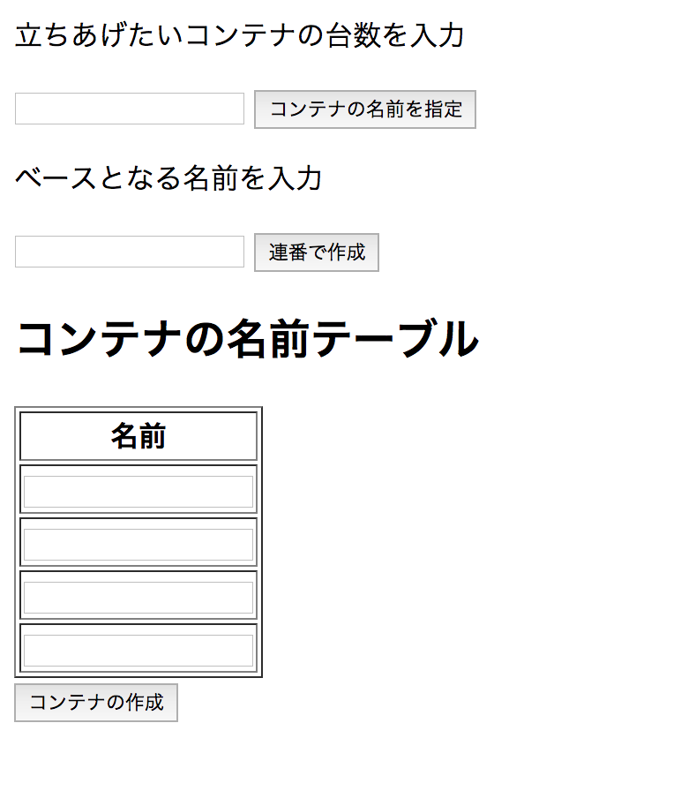
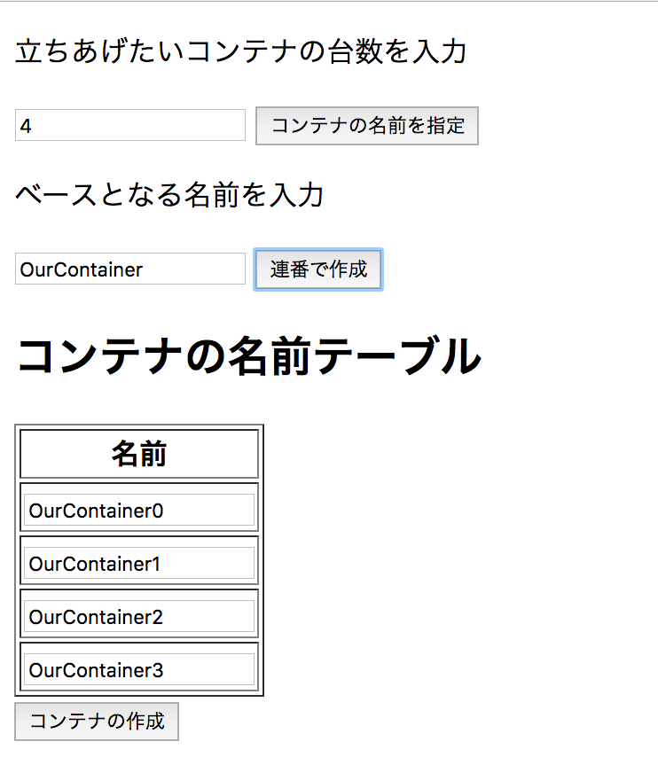
2.4 ユーザ端末用インターフェース
Notes:
…用Webインターフェース

Slide 23
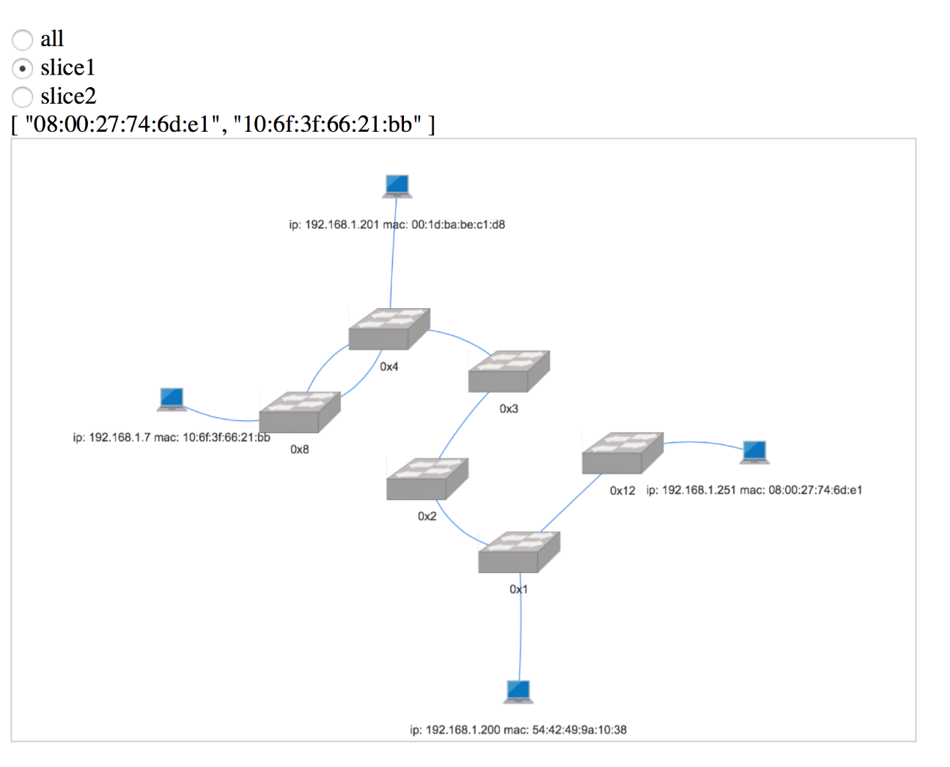
2.4 コントローラ用画面

Slide 24
3. 独自機能（故障スイッチ回避）
目的
パフォーマンスの低下したスイッチを検出して パスから除外
手法
コントローラは各スイッチに 送受信パケット数情報を定期的に要求
パフォーマンスが低下したスイッチを パス計算時に除外

Slide 25
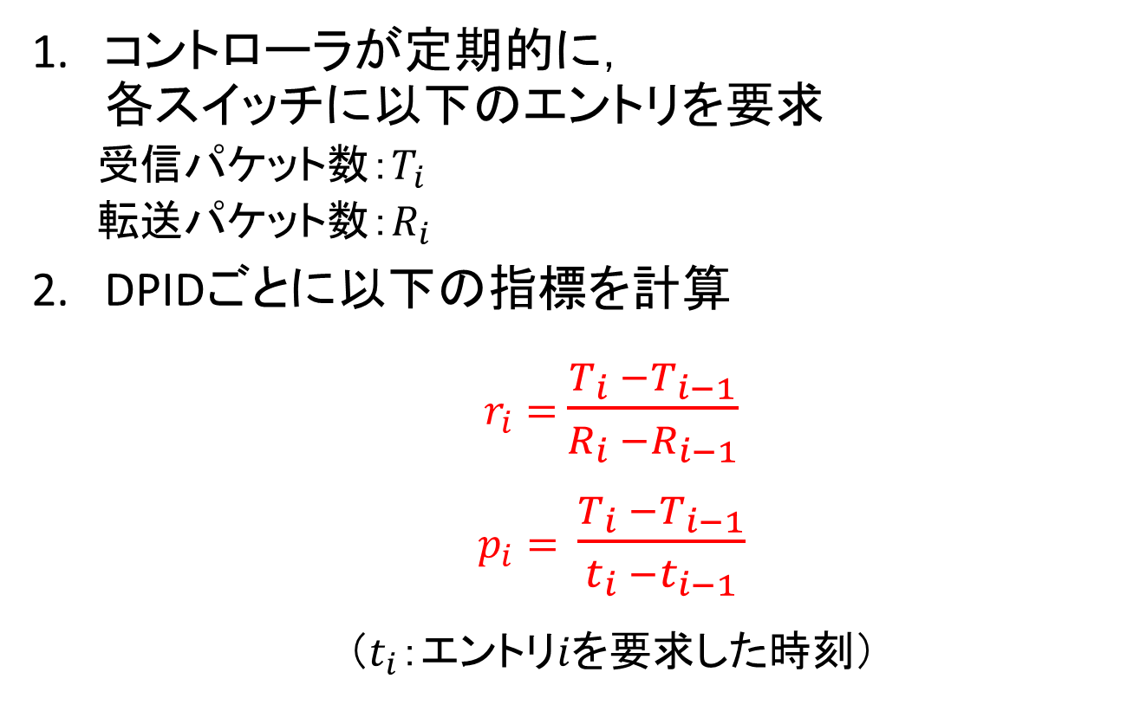
3.1 コントローラのスイッチ故障検知
コントローラが定期的に， 各スイッチに以下のエントリを要求
受信パケット数：$T_{i}$
転送パケット数：$R_{i}$
DPIDごとに以下の指標を計算
$r_{i}=$ $\frac{T_{i} −T_{i−1}}{R_{i} −R_{i−1}}$
$p_{i}=$ $\frac{T_{i} −T_{i−1}}{t_{i} −t_{i−1}}$
（$t_{i}$：エントリ$i$を要求した時刻）
Notes:
4. DPID，コントローラのローカルタイムスタンプ，受信P数，転送P数を変数に代入（ここでは最新エントリと呼ぶ）
5. 同じDPIDのスイッチの，ひとつまえのローカルタイムスタンプ，受信P数，転送P数を取得（旧エントリ）
6. 以下を計算する
T = 最新TS - 旧TS
rx = 最新受信P数 - 旧受信P数
tx = 最新転送P数 - 旧転送P数
rt_rate = rx / tx
tx_speed = tx / T

Slide 26
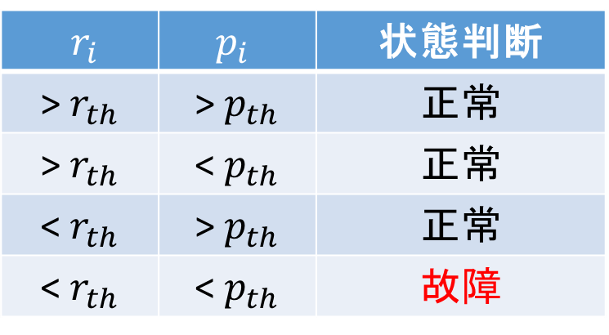

3.1 コントローラのスイッチ故障検知
以下の表に従って故障有無の判断
パス計算時に故障スイッチを除外
$r_{i}$ | $$p_{i}$$ | 状態判断
> $r_{th}$ | > $p_{th}$ | 正常
> $r_{th}$ | < $p_{th}$ | 正常
< $r_{th}$ | > $p_{th}$ | 正常
< $r_{th}$ | < $p_{th}$ | 故障
閾値$r_{th}, p_{th}$は予め決定
Notes:
数字を前のページから引き続き使うならページタイトルは統一する
7. rt_rateとtx_speedをそれぞれの閾値rt_rate_limit, tx_speed0と比較し，以下の関係が成り立てばそのDPIDのスイッチはアウト
rt_rate < rt_rate0
tx_speed < tx_speed0
8. 最新エントリを記録

Slide 27
3.2 具体的な実装
パフォーマンスの低下
仮想マシンでリピータを作成して， スイッチ間に接続
仮想マシン上でtcコマンドを使用して， リピータのポートに遅延設定や帯域制限を行うことで スイッチのパフォーマンスを疑似的に下げる
OpenFlow 1.0 で定められている PortStatsRequest / Reply を用いて統計情報を取得
Trema には PortStatsReply が実装されていなかった
以前のバージョンには実装されていた（？）

Slide 28
4. まとめ
IaaSの実装
ユーザ端末がコンテナの立ち上げを要求
プライベートなスライスを形成
故障スイッチのパス除外機能
コントローラによるスイッチの故障検知
故障スイッチをパス計算時に除外

Slide 30
質疑
【質問】 追加機能の性能指標を計算する際に，スイッチの「受信パケット数」と「転送パケット数」の比を計算しているが，（異なるスライス間の端末を宛先としたパケットのように）ドロップしたパケット数は含めなくてよいのか
【回答/考察】 含めなくてはならない（考察不足だったが，PortStatsReplyの未実装問題でテストができなかったため気づけなかった）．
インターフェース及びリンクのパフォーマンス低下
【質問】 スイッチのインターフェースやリンクのパフォーマンスが低下することも考えられるが，なぜ今回はスイッチ本体のパフォーマンス低下の検知にしたのか
【回答/考察】 PortStatsReplyにより，スイッチに存在するポートごとに受信・転送・ドロップパケット数を得ることができ，また，パスごとに性能を計算することによってスイッチの持つインターフェースやリンクのパフォーマンス低下を検知することができる．さらに，同一のリンクに関して双方向の性能計算を行うことでパフォーマンスの低下がインターフェースのものかリンクのものかも判定することができる．
しかしながら，実現可能性については議論し，考察したものの，今回は実装のためにかかる工数および時間の観点からスイッチのパフォーマンス低下を検知するにとどまった．

Slide 31
【質問】 頑張った点をアピールしてください
【回答/考察】
作業前に話し合い，仕様書（ガイドライン）を作成・編集することで，分担して作業をする際にも，班員の作業内容や各種仕様（構成や利用するIPアドレス・Rest APIのためのURIにいたるまで）を確認することができた
分担作業時の個別テスト，組み合わせたときの統合テストを事前に考えてから実行することで，「テスト漏れ」がないようにした
「自然なIaaSを目指す」というのをコンセプトに掲げており，不自然な仕様の排除に努めた
VMマネージャとVMサーバを分離することにより，VMマネージャおよびVMサーバを管理しているサービス事業者は，必要に応じて簡単にVMサーバを増やすことができる（設備投資や事業拡大が簡単になる）
ユーザ端末や管理用端末は複数存在しうる
「管理用端末以外の端末は，コントローラのIPも知らず，仮に知っていても一切アクセスできない」というような自然なアクセス規則
「OpenFlowで実現する」という利点を利用するため，スライスやインターフェースの工夫によるプレーン分離を実現した

Slide 32
【質問】 大変だったところを教えてください
【回答/考察】
Dockerを利用した固定IPでのコンテナ作成及びVMサーバ外の端末とコンテナとの通信実現
仮想環境で動く状態のものを実スイッチを通して動くようにするための調整および正常に動作できない原因究明
追加機能におけるPortStatsReplyの実装（できなかった）

Slide 33
【予定】
12/21 ガイドラインのプロトタイプ完成
1/11 ガイドラインの詳細化，dockerによるコンテナ作成およびコンテナのネットワーク参加実現，L3配送の実現
1/18 スライス機能の実装，トポロジ情報の可視化完成，追加機能の実装アルゴリズム考案
1/25 IaaS完成，追加機能の実装開始
2/1 追加機能実装完了
【実際】
12/21 ガイドラインのプロトタイプ完成
1/11 ガイドラインの詳細化
1/18 IPリスト作成
1/24 VMマネージャ上のREST API実装，トポロジの可視化機能完成，dockerによるコンテナ作成およびコンテナのネットワーク参加実現
1/25 L3配送の実現，発表資料作成開始
1/26 追加機能の実装アルゴリズム考案，パフォーマンス低下実現用リピータの作成
1/28 複数のVMサーバに対応できるよう，VMマネージャとVMサーバの分離
1/31 IaaS完成，追加機能の実装（未完成）

Slide 34
5. 役割分担（表で）
阿部 ガイドライン執筆，docker，スライド，テスト
佐竹 トポロジの可視化，ガイドライン執筆，IPリスト，テスト
錦織 docker，スライド・発表，テスト
西村 REST API(コントローラ，VMマネージャ，VMサーバなど)，コントローラ実装，テスト

